Slide 1

第22章 PHP MySQL ODBC接口动态网页设计

Slide 2
概 述
ODBC的连结与关闭
ODBC数据库的SQL查询
ODBC数据库的查询
ODBC数据库的操作

Slide 3
1.PHP通过ODBC访问MySQL数据库的步骤
创建ODBC数据源
建立与数据库的连接
执行SQL语句
存储、处理并显示操作结果数据
释放结果集所占资源
关闭数据库的连接

Slide 4
2.通过ODBC对数据库的连结与关闭
非永久性连接：
int odbc_connect(数据源名,用户名,口令,游标类型);
非永久性连接关闭
int odbc_close(连接句柄);
int odbc_close_all(void);
永久性连接：
int odbc_pconnect(数据源名,用户名,口令,游标类型);

Slide 5
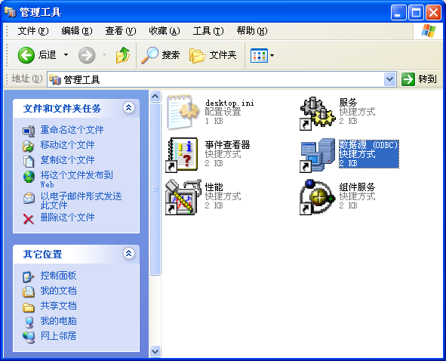
3.建立系统DSN(1)

Slide 6
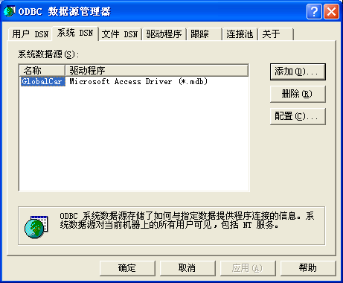
3.建立系统DSN(2)

Slide 7
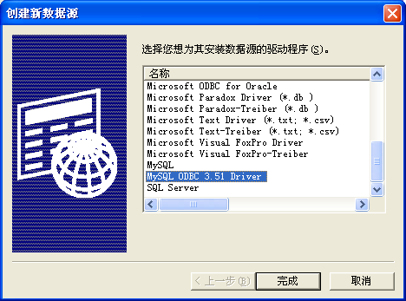
3.建立系统DSN(3)

Slide 8
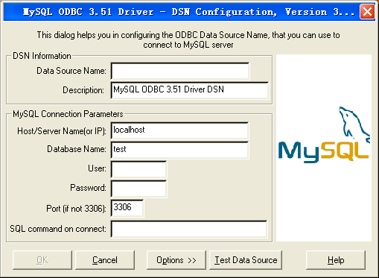
3.建立系统DSN(4)

Slide 9
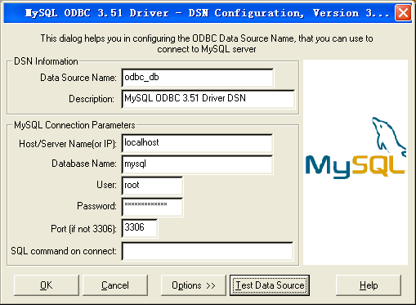
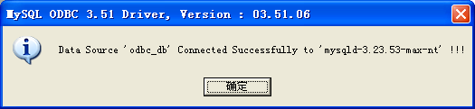
3.建立系统DSN(5)

Slide 10
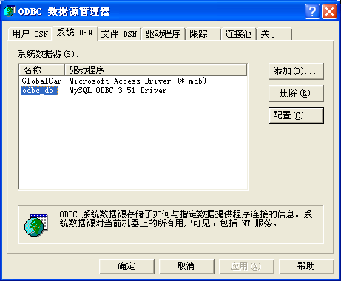
3.建立系统DSN(6)

Slide 11
4.PHP-ODBC连接数据库的方法
格式1：PHP直接向ODBC发送SQL,并立刻执行
int odbc_do(连接句柄,查询语句);
或
int odbc_exec(连接句柄,查询语句);
格式2：PHP先向ODBC发送SQL,得到命令后再执行
int odbc_prepare(连接句柄,查询语句);
int odbc_execute(prepare_id,[参数数组]);

Slide 12
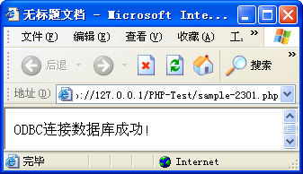
4.PHP-ODBC连接数据库的方法(实例)
<body>
<?php
$db="odbc_db";
$user="root";
$passwd="your_password";
$db_id=odbc_pconnect($db,$user,$passwd,SQL_CUR_USE_ODBC);
$odbc_query="select user,password from user";
$odbc_pre=odbc_prepare($db_id,$odbc_query);
$odbc_run=odbc_execute($odbc_pre);
if(!$odbc_run){
echo "ODBC连接数据库失败！";
exit;
}
else {
echo "ODBC连接数据库成功！";
}
?>
</body>

Slide 13
5.通过ODBC获取数据记录和字段的方法
制定序号的记录存于一个数组
格式：int odbc_fetch_into(int result_id,
int [rownumber],array result_array);
每次读一条记录
格式：int odbc_fetch_row(int result_id,
int[rownumber])
从结果集中度去某一个字段的值
格式：int odbc_result(int result_id,
mixed field);
获取查询结果集中的记录数
格式：int odbc_num_rows(int result_id);

Slide 14
5.通过ODBC获取记录和字段的方法－续
获取指定字段的字段名称
格式：string odbc_fieldname(int result_id,
int field_number);
获取指定字段的数据类型
格式：string odbc_field_type(int result_id,
int field_number);
获取指定字段的长度
格式：string odbc_field_len(int result_id,
int field_number);

Slide 15
5.通过ODBC获取记录和字段的方法－实例
<?php
$db=“odbc_library”;//已建立library数据库的数据源
$user="root";
$passwd="your_password";
$db_id=odbc_pconnect($db,$user,$passwd,SQL_CUR_USE_ODBC);
$odbc_query="select id,cs_name,sex from cs_students";
$odbc_pre=odbc_prepare($db_id,$odbc_query);
$res_id=odbc_execute($odbc_pre);
if(!$res_id){
echo "ODBC连接数据库失败！";
exit;
}
echo "ODBC连接数据库成功！";
echo odbc_num_rows($odbc_pre)."<br>";

Slide 16
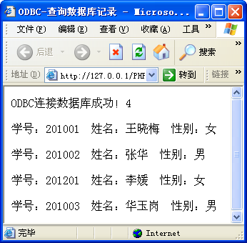
5.通过ODBC获取记录和字段的方法－实例续
while (odbc_fetch_row($odbc_pre)) {
$str_id=odbc_result($odbc_pre,1);
$str_cs_name=odbc_result($odbc_pre,2);
$str_sex=odbc_result($odbc_pre,3);
echo "<br>";
echo "学号：".$str_id." ";
echo "姓名：".$str_cs_name." ";
echo "性别：".$str_sex;
echo "<br>";
}
odbc_close($db_id);
?>

Slide 17
6.ODBC数据库其他常用函数
提交
格式：int odbc_commit(int connection_id);
自动提交
格式：int odbc_autocommit(int connection_id,
int [OnOff]);
取消操作
格式：int odbc_rollback(int connection_id);
释放资源
格式：int odbc_free_result(int result_id);

Slide 18
第24章 小结
ODBC的连结与关闭
ODBC数据库的SQL查询
ODBC数据库的查询
ODBC数据库的操作

Slide 19
第24章 思考问题
24.1 什么是ODBC？
24.4 数据源的含义是什么？
24.5 用户、系统和文件数据源有什么区别？
24.8 odbc_connect()连接数据库后，必须使用odbc_close()关闭连接吗？为什么？
24.9 PHP程序向ODBC发送SQL指令有哪两种方式？
end

